Slide 1
Лекция 7.
Теория диаграмм состояния

Slide 2
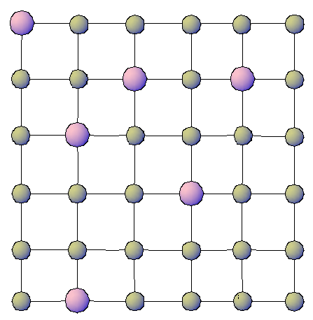
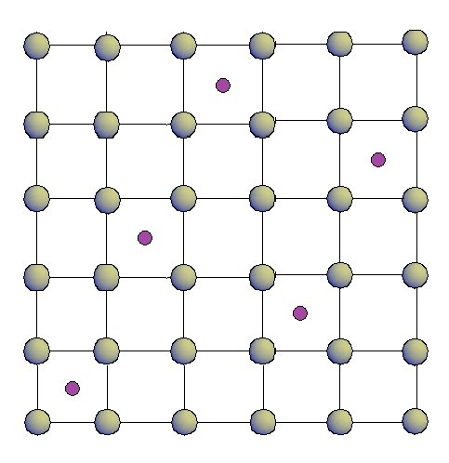
Общие понятия о сплавах
Сплавами называют сложные вещества, получаемые сплавлением или спеканием нескольких простых веществ (компонентов).
Виды взаимодействия атомов в сплавах
Твердый раствор
Химическое соединение
Механическая смесь
Твердый раствор замещения
Твердый раствор внедрения
Имеют определенный химический состав (А_{m}В_{n}).
Специфическая кристаллическая решетка, отличающаяся от решеток обоих компонентов.
Свойства химического соединения резко отличаются от свойств образующих его компонентов.
образуется, если в твердом состоянии компоненты не растворимы и не образуют химических соединений.

Slide 3
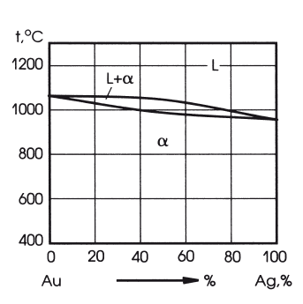
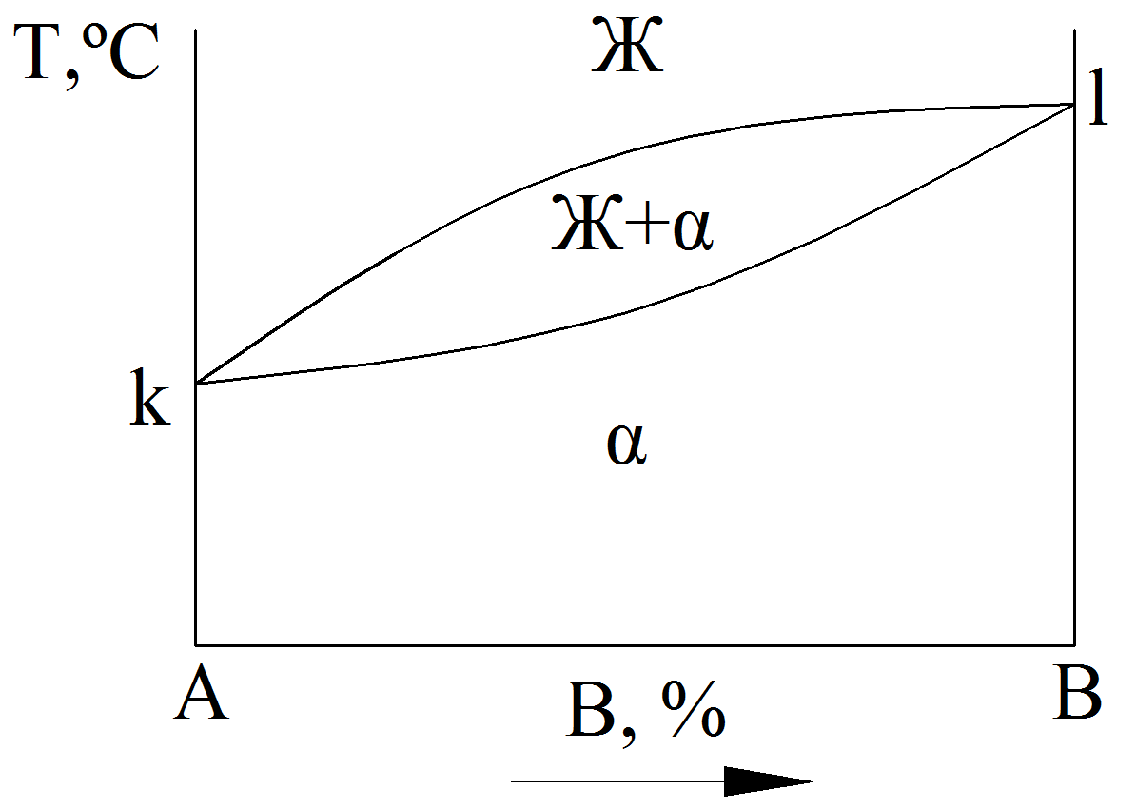
Понятие о диаграммах состояния сплавов
Диаграмма состояния представляет собой графическое изображение структурного или фазового состава всех сплавов системы, состоящей из двух компонентов А и В, в зависимости от температуры и химического состава сплава (соотношения содержаний компонентов А и В).
Диаграмма состояния сплавов, состоящих из двух компонентов А и В: Ж – жидкий раствор компонентов А и В; α – твердый раствор компонентов А и В
Пример диаграммы состояния «золото Au – серебро Ag»: L – жидкий раствор Au и Ag; α – твердый раствор Au и Ag

Slide 4
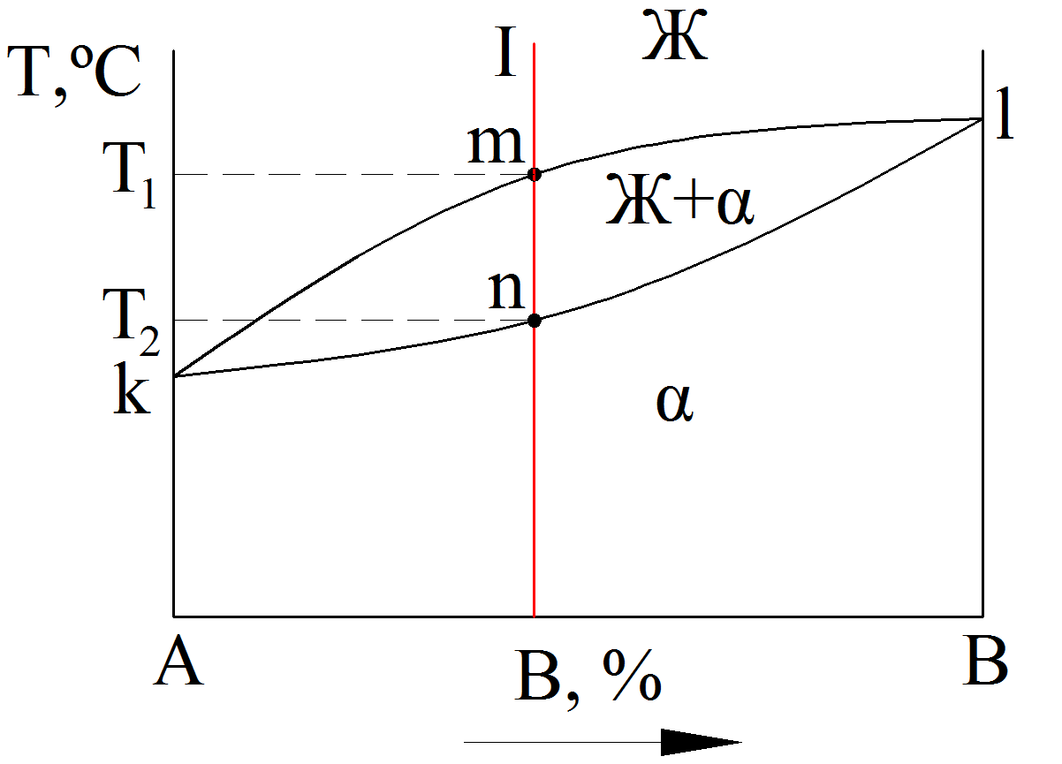
Основные линии диаграммы состояния
Линия ликвидус – это геометрическое место точек на диаграмме состояния, соответствующее температурам начала кристаллизации всех сплавов компонентов А и В. Выше линии ликвидус чистые компоненты и сплавы находятся в жидком состоянии.
Линия солидус – это геометрическое место точек на диаграмме состояния, соответствующее температурам окончания кристаллизации всех сплавов компонентов А и В. Ниже линии солидус чистые компоненты и сплавы находятся в твердом состоянии.

Slide 5
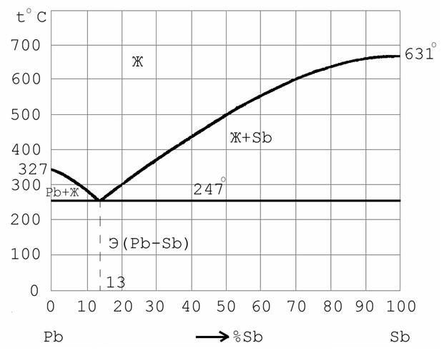
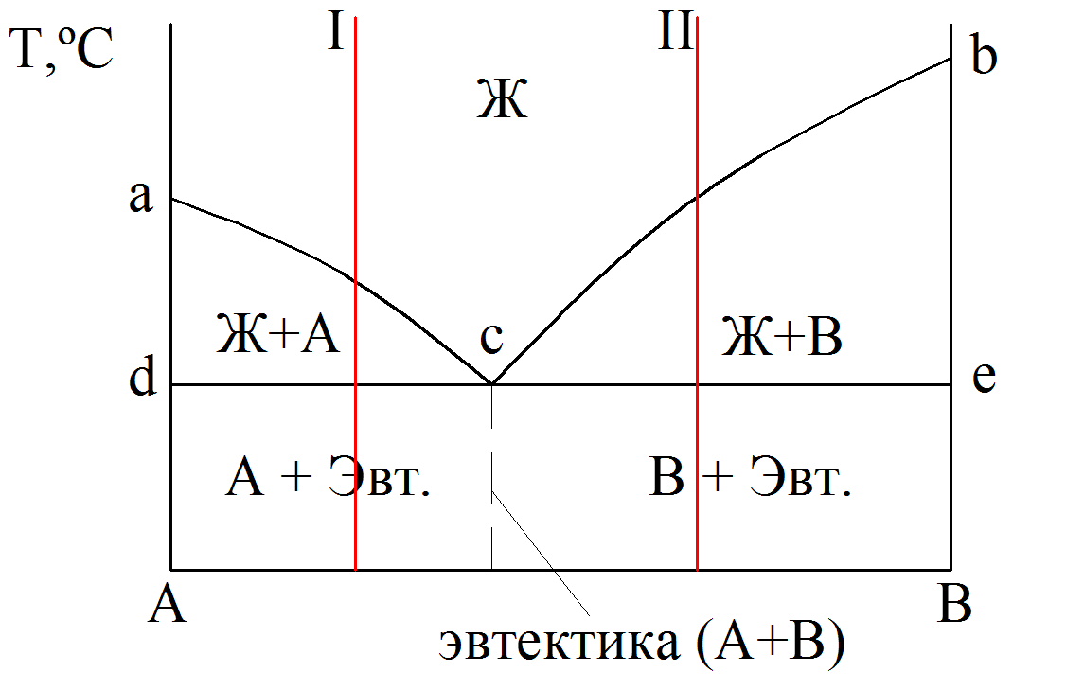
Основные типы диаграмм состояния двойных сплавов
Диаграмма состояния I типа
для сплавов, компоненты которых полностью взаимно растворимы в жидком состоянии, нерастворимы в твердом состоянии и не образуют химических соединений.
Для каких сплавов характерна
Линии диаграммы
acb – линия ликвидус; dce – линия солидус.
Примеры:
Pb – Sb, Sn – Zn.
доэвтектические
сплавы
заэвтектические
сплавы
Диаграмма состояния Pb-Sb (I тип)

Slide 6
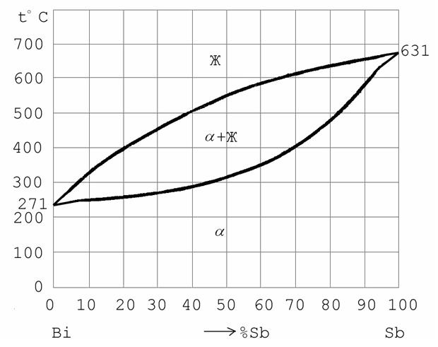
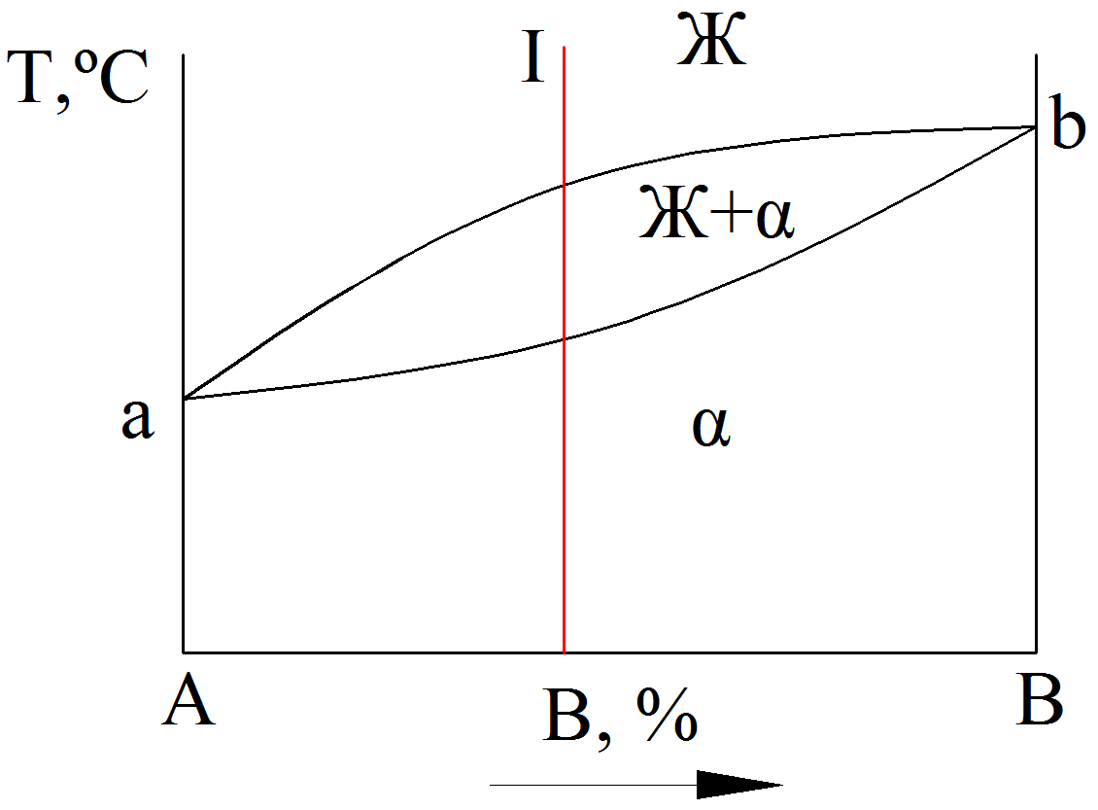
Основные типы диаграмм состояния двойных сплавов
Диаграмма состояния II типа
для сплавов, компоненты которых полностью взаимно растворимы в жидком состоянии, неограниченно взаимно растворимы в твердом состоянии и не образуют химических соединений.
Для каких сплавов характерна
Линии диаграммы
ab (по верху) – линия ликвидус; ab (по низу) – линия солидус.
Примеры:
Cu – Ni, Ag – Au.
Диаграмма состояния Bi-Sb (II тип)

Slide 7
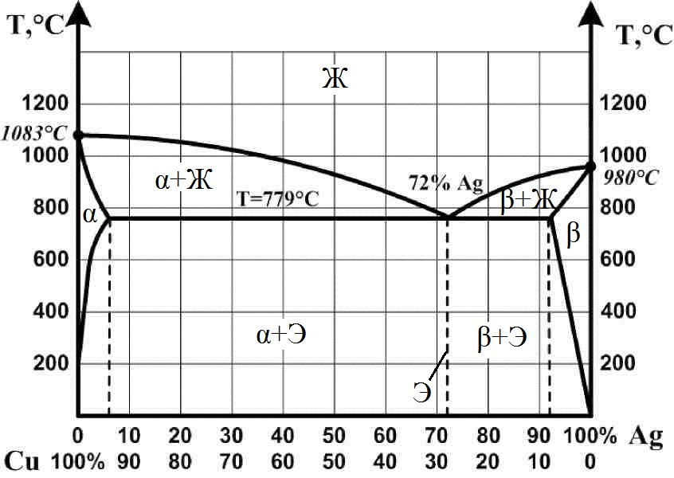
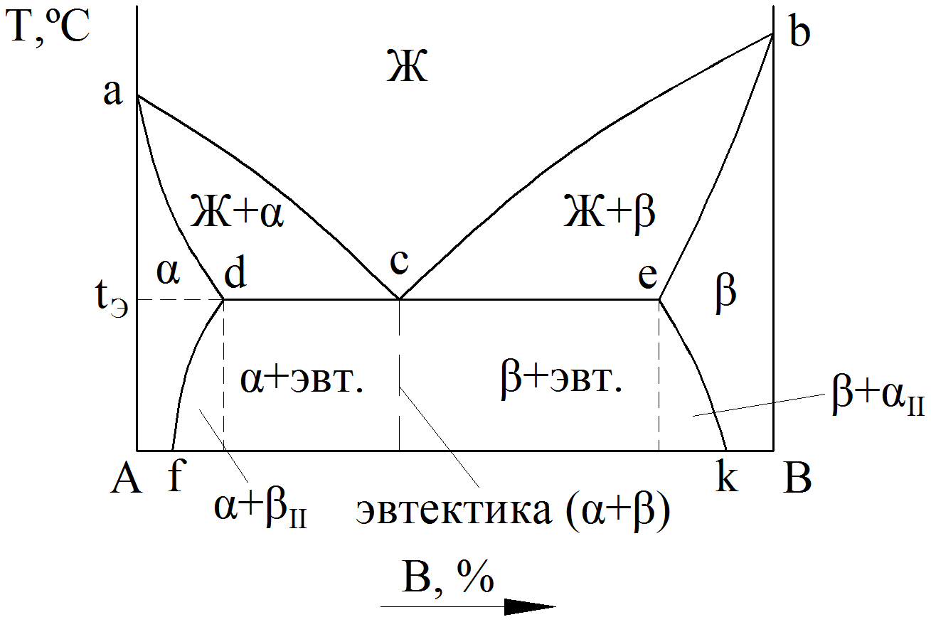
Основные типы диаграмм состояния двойных сплавов
Диаграмма состояния III типа
для сплавов, компоненты которых полностью взаимно растворимы в жидком состоянии, ограниченно взаимно растворимы в твердом состоянии и не образуют химических соединений.
Для каких сплавов характерна
Линии диаграммы
acb – линия ликвидус; adceb – линия солидус.
Примеры:
Pb – Sn, Cu – Ag.
Диаграмма состояния Cu-Ag (III тип)

Slide 8
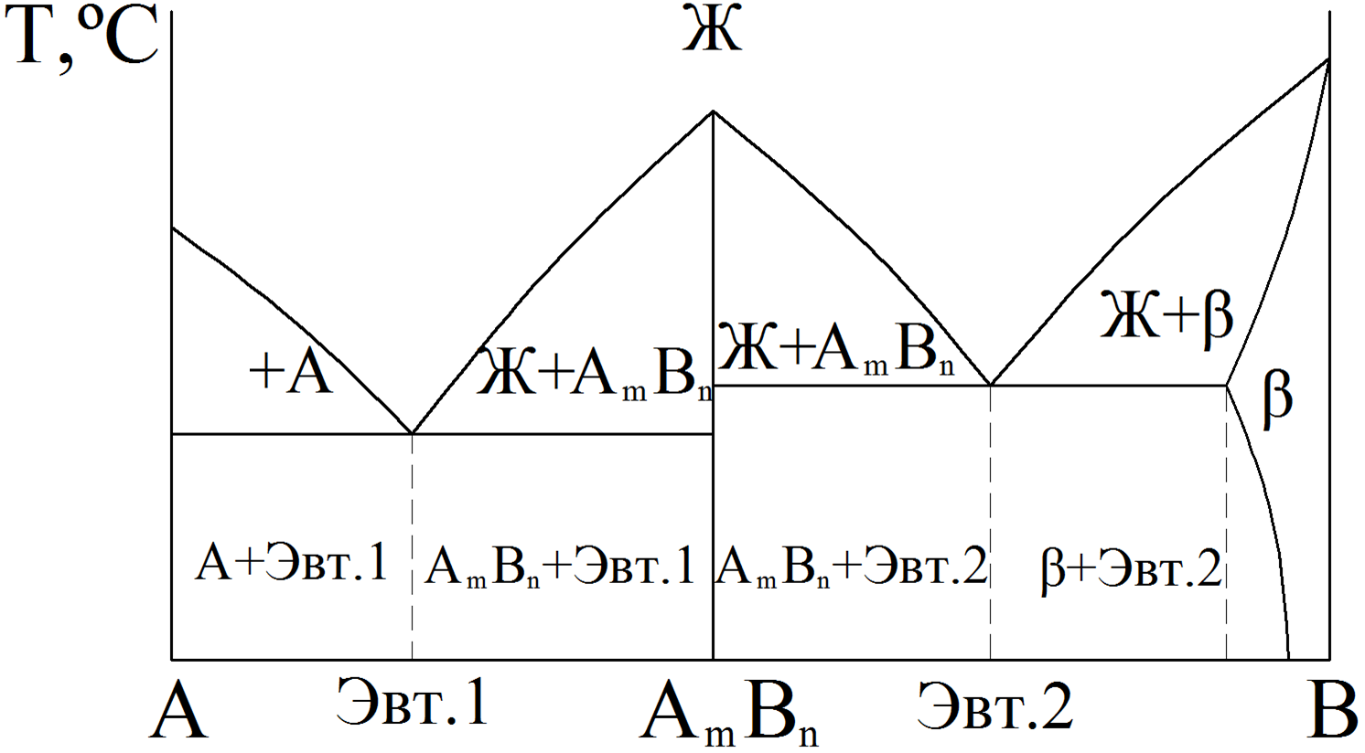
Основные типы диаграмм состояния двойных сплавов
Диаграмма состояния IV типа
Для каких сплавов характерна
для сплавов, компоненты которых образуют химические соединения.
Примеры:
Cu – Al, Fe – Al.

Slide 9
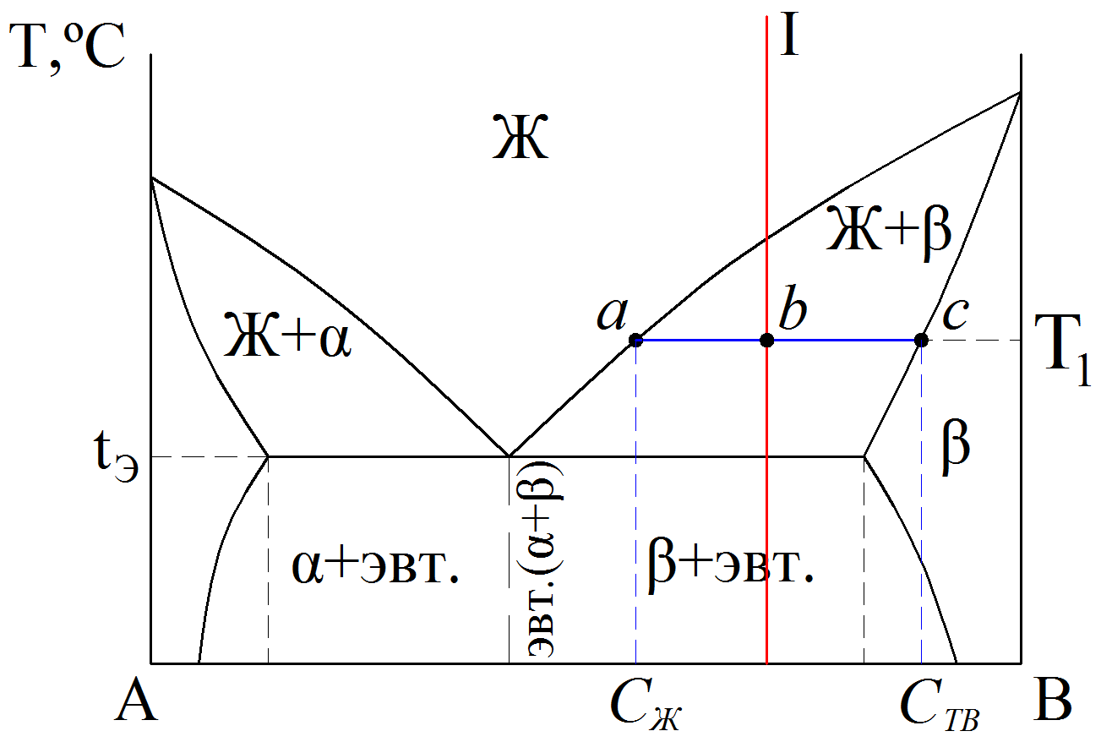
Правило отрезков
Первое положение правила отрезков позволяет определить концентрацию компонентов в твердой и жидкой фазах.
Второе положение правила отрезков позволяет определить количественное соотношение фаз для конкретного сплава при заданной температуре.
По первому положению:
С_{Ж} и С_{ТВ} показывают хим. состав (концентрацию компонентов) в жидкой и твердой фазе соответственно.
По второму положению:
Количество жидкой фазы Q_{ж} во всем объеме металла для сплава I при температуре Т₁ будет определяться отношением длин отрезков
Количество твердой фазы β Q_{тв} будет определяться отношением длин отрезков
Применение правила отрезков на диаграмме состояния III типа

Slide 10
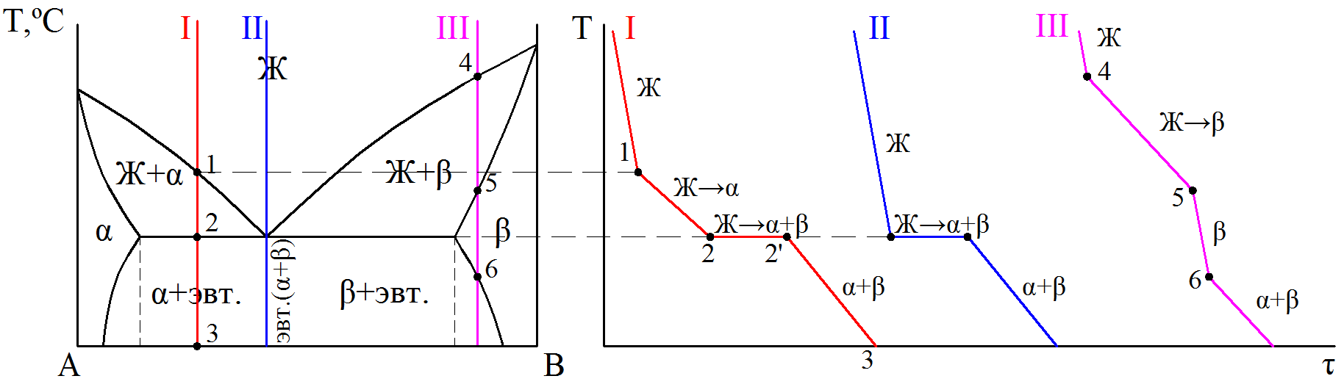
Правило фаз. Построение кривых охлаждения сплавов
Правило фаз (правило Гиббса):
С = К – Ф + n,
где С – число степеней свободы; К – число компонентов; n – число внешних факторов.
В случае p = const С = К – Ф + 1.
Пример применения правила фаз на диаграмме состояния III типа

